Slide 1
Free Kanji Material 無料漢字教材 kanji0085-0086 新城直樹
本漢字教材は個人、法人、商用、非商用問わず無料でご利用頂けます。
ただし，一部の画像ファイルはクリエイティブ・コモンズ・ライセンスに基づいて利用していますので，例えば，ご自身で加工・編集したものを公開・配布する場合は自己責任で条件をお守りください。
書き順のGIFファイルは全て新城が作成したものです。書き順のGIFファイルを編集・加工するために編集用ファイルがほしいという方はご連絡ください（RealPaintで作成しましたので，rliファイルをお渡しします）。

Slide 2

本教材は，下記のPRQMakerの語彙リスト（1006kanji_VocabularyList.xlsx）に基づき作成しています。
http://isu.skr.u-ryukyu.ac.jp/staff/arashiro/

Slide 3

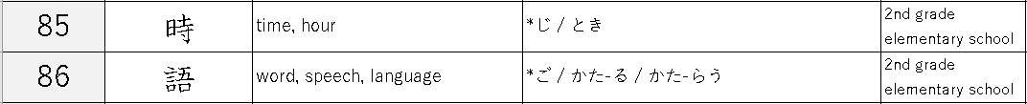

Slide 4








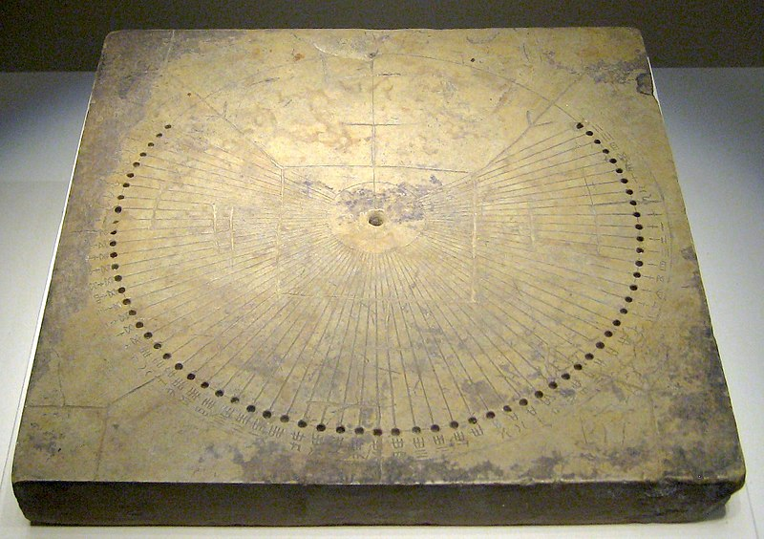
to move hands and feet to give hospitality
to give the pilgrims hospitality
Accommodation for the pilgrims
a temple
foot
temple
hand
The temple told people about time with the sundial.
time
  hour
the Sun
https://commons.wikimedia.org/wiki/File:Stone_sundial_with_Liubo_markings.jpg
BabelStone, CC BY-SA 3.0 <https://creativecommons.org/licenses/by-sa/3.0>, via Wikimedia Commons

Slide 5










omen, fortune-telling
words from the God / ancestors
  to say, language
box tied with 5 strings
→ a box with letters from the God/ancestors
Communication between the God and people
language
  word, speech
  to talk
mouth

Slide 6

box tied with 5 strings
five strings
3
2

